Slide 1
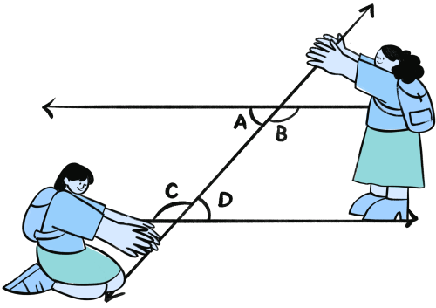
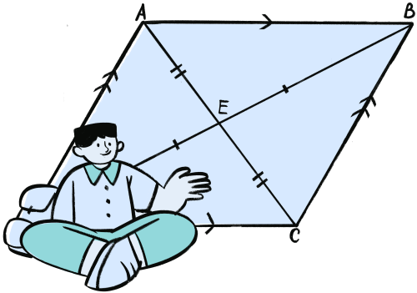
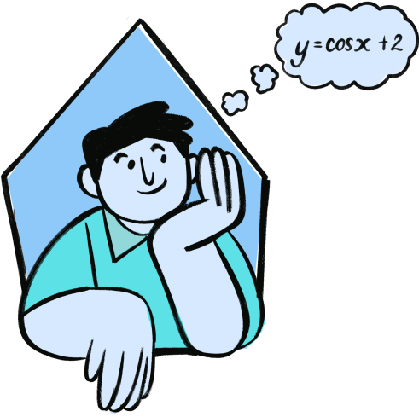



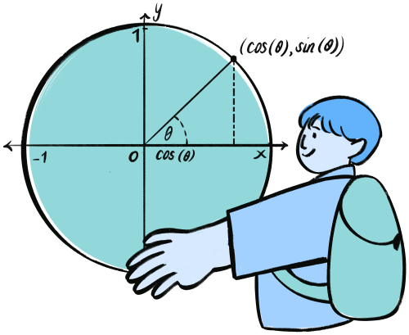

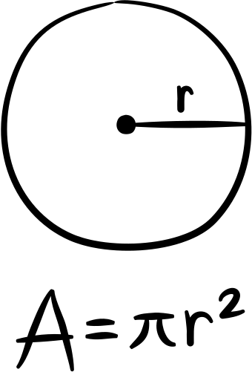

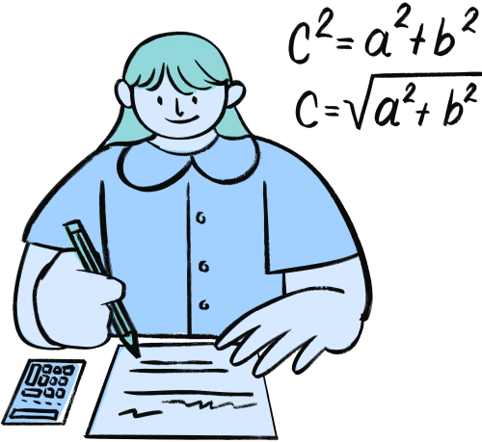


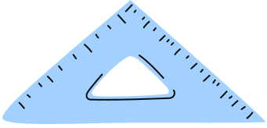
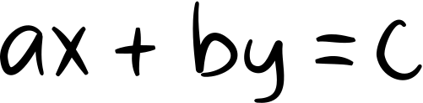
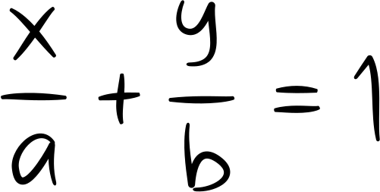
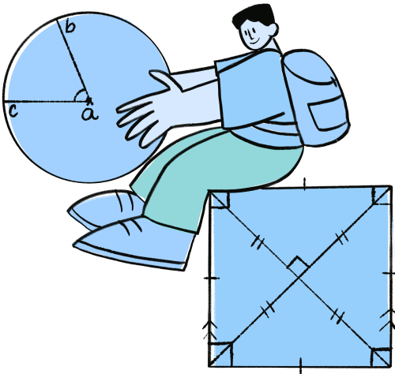

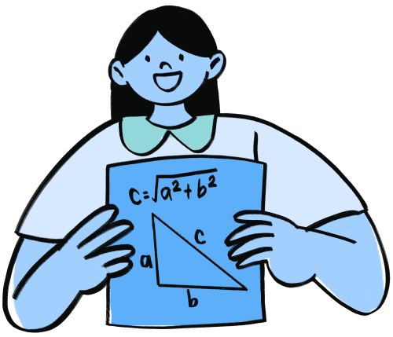


EVENTOS IDEPENDENTES
E
Probabilidade em espaços equiprovaveis

Slide 2


Topicos
Definição
Diferença entre eventos independentes e mutuamente excludentes
Exemplos
1
2
3

Slide 3


Eventos independentes

Slide 4
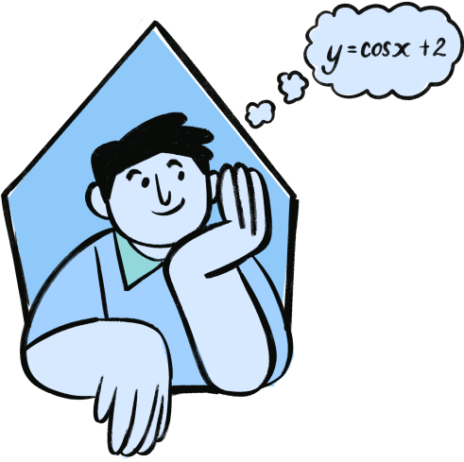

Definição
Dois eventos A e B são considerandos independentes quando a ocorrência de um não altera a probabilidade de ocorrência do outro.

Slide 5
Refras
Para eventos independentes, vale a regra da multiplicação:
P(A∩B)=P(A)⋅P(B)
regra condicional:
P(A∣B)=P(A)
ou
P(B∣A)=P(B)
regra da adição:
P(A∪B)=P(A)+P(B)−P(A)P(B)

Slide 6
Eventos Mutuamente excludentes

Slide 7

Definição
Eventos mutuamente excludentes (ou disjuntos) são eventos que não podem ocorrer ao mesmo tempo.
Se A e B são eventos mutuamente excludentes,A e B não tem nenhum elemento em comum
A∩B=∅
P(A∩B)=0
A B
1
3
5
2
4
6

Slide 8
Regras
Para eventos mutualmente excludentes, vale a regra da multiplicação:
P(A∩B)=P(A∣B)P(B)
P(A∣B)=0
P(A∩B)=0
regra condicional:
P(A∣B)=0
ou
P(B∣A)=0
regra da adição:
P(A∪B)=P(A)+P(B)−P(A)P(B)

Slide 9
Diferença entre eventos independentes e mutuamente excludentes
Eventos Independentes
A ocorrência de um evento não interfere na ocorrência do outro.
Os dois eventos podem ocorrer simultaneamente.
Eventos Mutuamente Excludentes
A ocorrência de um evento impede a ocorrência do outro.
Os dois eventos não podem ocorrer simultaneamente.

Slide 10
Probabilidade em Espaços
Equiprovaveis

Slide 11
Definição
Quando todos os resultados do espaço amostral têm a mesma chance de ocorrer, a probabilidade de um evento A é dada pela razão entre o número de casos favoráveis e o número total de casos possíveis.
Fórmula:
P(A)=n(A)​/n(Ω)
onde:
n(A) = número de resultados favoráveis ao evento
n(Ω) = número total de resultados do espaço amostral

Slide 12
Fórmulas
Regra da multiplicação:
P(A∩B)=P(A)⋅P(B)
Regra da adição:
P(A∪B)=P(A)+P(B)−P(A∩B)
Probabilidade condicional:
P(A∣B)=P(A)
P(B∣A)=P(B)
Três eventos independentes:
P(A∩B∩C)=P(A)⋅P(B)⋅P(C)
Probabilidade:
P(A)=n(A)​/n(Ω)

Slide 13
Exemplos
Eventos independentes

Slide 14
Regra da multiplicação
No lançamento de uma moeda e de um dado simultaneamente, qual a probabilidade de sair cara na moeda e a face superior do dado ser 2?
Eventos
A: sair cara na moeda.
B: sair 2 no dado
Fórmula básica da probabilidade:
P(A)=n(Ω)/n(A)​
P(A) = 1/2
P(B)=1/6

Slide 15
Utilizando a regra da multiplicação:
(A∩B)=P(A)⋅P(B)
P(A∩B)=P(A)⋅P(B)
P(A∩B)=1/2*1/6
P(A∩B)=1/12

Slide 16
Regra da Adição
Considere a probabilidade de uma familia na região metropolitana (RM) ter um PC em casa seja igual a 86% e que a probabilidade de uma familia na RM ter um MAC é igual a 35% já a probabilidade de uma familia na RM ter um PC e um MAC é 29%.Calcule a probabilidade de uma familia na RM,selecionada ao acaso,tenha um PC ou um MAC em casa
P(PC) = 0,86
P(MAC)=0,35
P(PC∩MAC)=0,29

Slide 17
Ultilizando a regra da Adição:
P(A∪B)=P(A)+P(B)−P(A∩B)
P(PCUMAC) = P(PC)+P(MAC)-P(PC∩MAC) = 0,86+0,35-0,29 = 0,92 =>92%

Slide 18
Condicional
Em uma universidade:
60% dos alunos possuem notebook.
30% dos alunos praticam esportes regularmente.
Suponha que essas características sejam independentes.
Sabendo que um aluno pratica esportes regularmente, qual a probabilidade de ele possuir notebook?

Slide 19
Definindo os eventos
A: o aluno possui notebook.
B: o aluno pratica esportes.
Queremos:
P(A∣B) = P(A∩B)​/P(B)
Regra da multiplicação:
P(A∩B)=P(A)P(B)=0,6×0,3=0,18
Condicional:
P(A∣B)=0,18/0,3=0,6

Slide 20
Exemplos
Eventos mutuamente excludentes

Slide 21
Regra da soma
Em uma turma de 40 alunos:
15 estudam Francês.
10 estudam Alemão.
Nenhum aluno estuda as duas línguas ao mesmo tempo.
Se um aluno for escolhido ao acaso, qual a probabilidade de ele estudar Francês ou Alemão?

Slide 22
A: aluno estuda Francês.
B: aluno estuda Alemão.
Como ninguém estuda as duas línguas simultaneamente, os eventos são mutuamente excludentes.
Logo:
P(A∩B)=0
Usamos:
P(A∪B)=P(A)+P(B)
P(A)=15/40
P(B)=10/40
P(A∪B)=15/40+10/40=25/40=5/8

Slide 23
Exemplo
Formula da probabilidade

Slide 24
Exemplo
Lançamento de um dado:
Ω={1,2,3,4,5,6}
Considere o evento:
A={sair número par}={2,4,6}
n(A)=3
n(Ω)=6
P(A)= 3/6 = 1/2

Slide 25
Referencias
Eventos independentes e Complementares:https://youtu.be/Lq398VreXl8?si=fWXtCHohrsd7Mvbz

